Slide 1
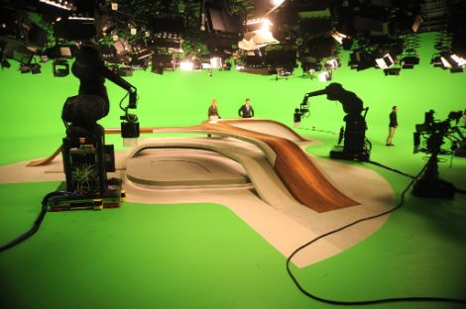
DIGITALNA TELEVIZIJA
TELEVIZIJA BUDUĆNOSTI
Digitalna Interaktivna Multimedijalna

Slide 2
др Ивана Милошевић
e mail: ivana.milosevic@viser.edu.rs
Сарадници: Владимир Церић
Немања Јанковић

Slide 3
DIGITALNA TELEVIZIJA
Semestar: IV ESPB: 6
 | Analogna TV | Digitalna TV
Upotreba RF resursa (jedan TV kanal) sa identičnim kvalitetom slike (SDTV) | Prenos 1 programa | Prenos 4-6 programa*
Zvuk | Mono, stereo | Mono, stereo, surround
Kvaliteta slike (rezolucija) | Standardni kvalitet (SDTV) | Raspon kvaliteta od niže rezolucije (LDTV) sve do visoke (HDTV)
Dodatni sadržaji | Teletekst | -Superteletekst -EPG (Electronic Program Guide, elektronski programski vodič) -Interaktivna multimedija -Prevodi -...
Otpornost na smetnje | -Neotporna na refleksije signala (duhovi u slici) -Stepenasta degradacija kvalitete zavisna o nivou ometajućeg signala | -Nema problema sa refleksijama (mogu biti korisne) -Nema degradacije kvaliteta sve dok je korisni (željeni) signal dovoljno jak

Slide 4
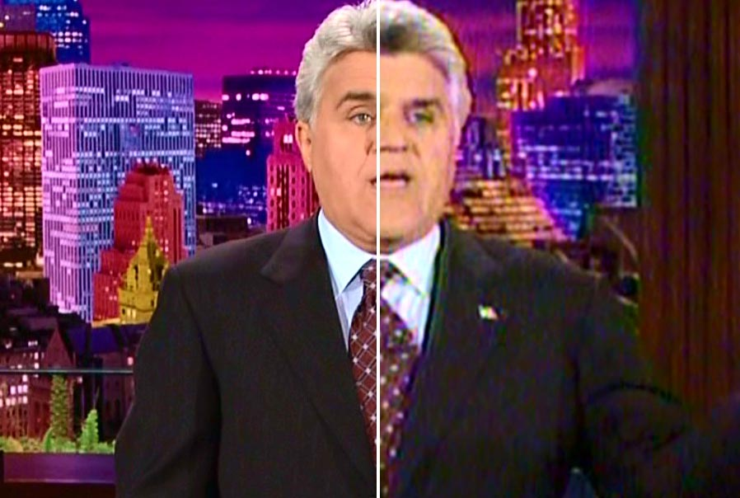
Digitalna televizija
Cilj predmeta:
Cilj predmeta je upoznavanje sa principima, tehnologijom i uređajima koji se koriste u digitalnoj televiziji.
HDTV SDTV

Slide 5
Predavanja Vežbe
Digitalna televizija
Struktura digitalnog TV sistema
Digitalizacija i kompresija video signala
Digitalna televizija – produkcioni lanac
Zvuk u medijima
Digitalni video –HD,SD, embedovani signali
Emitovanje programa
Emisioni sistemi u Srbiji
DVB
Virtuelni studio
Video konferencijski prenos slike i zvuka
Digitalna studijska video tehnika
Primena računarskih mreža u TV i IPTV
Sigurnost i zaštita
Adobe Premiere Pro – radno i praktično okruženje

Slide 6
OCENJIVANJE
aktivnost u toku nastave 5
praktična nastava 35
kolokvijum 25
pismeni ispit 25
seminarski rad 10
ukupno 100

